Slide 1

SSAFY 알고리즘 문제출제 대회
범죄조직 소탕(가제)
부울경 2반 _조

Slide 2

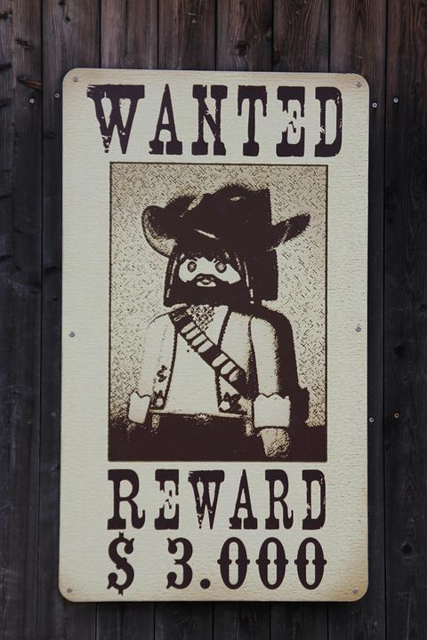
목차
1.

Slide 3

1. 중제목
소제목
소제목
번호 본문
ㅇ
소젬ㄱ
본문

Slide 4
감사합니다

